Slide 1
Latein
als dritte Fremdsprache

Slide 2
Latein als dritte Fremdsprache
Maximen
standardbasierten
und
kompetenzorientierten
Lateinunterrichts

Slide 3
Latein als dritte Fremdsprache
Output-Orientierung
Festlegen von Kompetenzen und Inhalten zu ihrer Vermittlung
Konzeption der Klassenarbeit
Unterricht planen und durchführen
Konzentration auf grundlegende Fähigkeiten
möglichst universell einsetzbare Begriffe (metasprachliche Terminologie)
spiralcurricularer Aufbau
Übertragbarkeit aus anderen Fächern
Maximen
standardbasierten
und
kompetenzorientierten
Lateinunterrichts
Üben als Gegenstand des Unterrichts
Üben zu einem großen Teil im Unterricht
Übungsformen zur Stärkung methodischer, sozialer und personaler Kompetenzen
Individuelle Förderung
Lernstandsdiagnosen als Grundlage für Beratung und Förderung
sinnvolle Begrenzung des Arbeitsaufwands

Slide 4
Latein als dritte Fremdsprache
Klasse 12
Klasse 11
 | Latinum |  | Latinum nach bestandener Prüfung
Klasse 10
Klasse 9
Klasse 8
Klasse 7
Klasse 6
Klasse 5
 | 1. Fremdsprache | 2. Fremdsprache | 3. Fremdsprache

Slide 5
Klasse 12
Klasse 11
 | Latinum |  | Latinum nach bestandener Prüfung
Klasse 10
Klasse 9
Klasse 8
Klasse 7
Klasse 6
Klasse 5
 | 1. Fremdsprache | 2. Fremdsprache | 3. Fremdsprache
Lektüre
Cicero, Rede
(Übergangs)Lektüre
Cicero, Rede
(Übergangs)Lektüre
Cicero, Reden
Sprach-erwerbsphase
Übergangslektüre
Sprach-erwerbs-phase
Sprach-erwerbs-phase

Slide 6
Latein als dritte Fremdsprache
Klasse 12
Klasse 11
 | Latinum |  | Latinum nach bestandener Prüfung
Klasse 10
Klasse 9
Klasse 8
Klasse 7
Klasse 6
Klasse 5
 | 1. Fremdsprache | 2. Fremdsprache | 3. Fremdsprache
Bildungsplan

Slide 7
Latein als dritte Fremdsprache
Klasse 12
Klasse 11
 | Latinum |  | Latinum nach bestandener Prüfung
Klasse 10
Klasse 9
Klasse 8
Klasse 7
Klasse 6
Klasse 5
 | 1. Fremdsprache | 2. Fremdsprache | 3. Fremdsprache
KMK
Latinum
Bildungsplan

Slide 8
Latein als dritte Fremdsprache
2 ½ Schuljahre
für
Lehrbuch- und Lektürephase
Latinum nach bestandener Prüfung
3. Fremdsprache
Aktivierung von Vorwissen
Satzlehre
Formenlehre (Deutsch)
Konzentration auf grundlegende Fähigkeiten

Slide 9
Latein als dritte Fremdsprache
Wortarten
Die Schülerinnen und Schüler können
die Wortarten Verb, Substantiv, Artikel, Adjektiv, Pronomen, Präposition, Konjunktion und Adverb unterscheiden und ihre wesentlichen Leistungen benennen;
zwischen infiniten und finiten Verbformen, starken und schwachen Verben unterscheiden. Sie beherrschen das Formensystem der Verben;
die grammatischen Zeiten (Tempora) verwenden und ihre Funktion beschreiben;
Aktiv und Passiv unterscheiden. Sie verwenden diese Formen, um Sachverhalte unterschiedlich auszudrücken;
beim Substantiv Kasus, Numerus und Genus unterscheiden;
Substantivierungen erkennen;
die Steigerungsformen der Adjektive unterscheiden und richtig anwenden.
Kompetenzen und Inhalte
Klasse 6

Slide 10
Latein als dritte Fremdsprache
Syntax
Die Schülerinnen und Schüler können
die Arten des einfachen Satzes unterscheiden;
einfache Verfahren zur Satzanalyse anwenden;
zwischen notwendigen und nicht notwendigen Satzgliedern unterscheiden;
Attribute als Teile von Satzgliedern identifizieren und ihre Funktion beschreiben;
Haupt-und Nebensätze unterscheiden.
Kompetenzen und Inhalte
Klasse 6

Slide 11
Latein als dritte Fremdsprache
Wortbedeutung
Die Schülerinnen und Schüler können
Wortbedeutungen … klären und dazu auch Nachschlagewerke und den Computer benutzen;
sinnverwandte Wörter in Wortfeldern zusammenfassen;
…
Wörter gleicher Herkunft in Wortfamilien zusammenfassen: Sie erkennen dabei auch Wortbausteine und nutzen ihr Wissen bei der Rechtschreibung;
Möglichkeiten der Wortbildung (Zusammensetzung, Ableitungen mit Präfixen und Suffixen) unterscheiden;
die entsprechenden grammatischen Fachbegriffe verwenden.
Kompetenzen und Inhalte
Klasse 6

Slide 12
Latein als dritte Fremdsprache
Satzfolgen und Satzgefüge
Die Schülerinnen und Schüler können
die grammatische Funktion von Attribut-, Subjekt-, Objekt- und Adverbialsätzen bestimmen;
komplexe Satzgefüge übersichtlich konstruieren;
Adverbialsätze nach ihrer inhaltlichen Bedeutung unterscheiden;
Adverbialsätze und andere Formen adverbialer Bestimmungen verwenden, um Zusammenhänge zu verdeutlichen.
Modalität
Die Schülerinnen und Schüler können
die verschiedenen Funktionen der Modalität sachgerecht anwenden;
verschiedene Ausdrucksmöglichkeiten für Modalität (Modus, Modalverben, Modaladverbien) nutzen;
die Rede eines Dritten in der indirekten Rede wiedergeben;
den Konjunktiv der indirekten Rede als Mittel der Distanzierung beschreiben und benutzen.
Kompetenzen und Inhalte
Klasse 8

Slide 13
Latein als dritte Fremdsprache
Grammatische Kompetenz
Die Schülerinnen und Schüler können
Personen, Sachen, Sachverhalte, Tätigkeiten und Geschehnisse bezeichnen und beschreiben (nouns in singular/plural, adjectives/adverbs, determiners, pronouns (subject/object case), prepositions, prop words);
Sachverhalte bejahend und verneinend ausdrücken (word order, to do, some/any, subject, verb, direct/ indirect object, long/short forms, auxiliaries, question tags);
Besitzverhältnisse darstellen (genitives, possessive determiners);
Sachverhalte und Handlungen als gegenwärtig, vergangen und zukünftig darstellen (present progressive, simple present, past tense [simple/ progressive], present perfect simple, going to/ will future, some irregular verbs);
Kompetenzen und Inhalte
Klasse 6

Slide 14
Latein als dritte Fremdsprache
Grammatische Kompetenz (Forts.)
Fragen stellen und beantworten (question words, wh-questions, yes/no questions, short answers);
…
Art und Weise angeben (adverbs of manner, unregelmäßige Formen);
…
Aufforderungen, Bitten und Wünsche ausdrücken (imperatives, want to);
Angaben zu Ort, Zeit und Grund machen (subordinate clauses, adverbials);
Bedingungen ausdrücken (conditional I);
Personen, Gegenstände, Geschehnisse durch Relativsätze näher bezeichnen (defining relative clause, contact clause).
Kompetenzen und Inhalte
Klasse 6

Slide 15
Latein als dritte Fremdsprache
Grammatische Kompetenz
Die Schülerinnen und Schüler können
Sachverhalte und Handlungen als gegenwärtig, vergangen und zukünftig darstellen (Zeitenfolge, past perfect, present perfect progressive, present progressive für Zukünftigkeit, irregular verbs, aspect);
Geschehen aus der Sicht des Verursachers und des Objekts darstellen (active/passive voice, verbs with two objects, verbs with prepositions, by-agent);
Annahmen, Bedingungen und Hypothesen ausdrücken (conditional II, III);
Modalitäten ausdrücken (die wichtigsten Entsprechungen für wollen, können, sollen, dürfen, müssen);
wiedergeben, was andere gesagt haben (reported speech);
Personen, Gegenstände, Sachverhalte und Geschehnisse durch Relativsätze näher bezeichnen (non-defining relative clauses);
Kompetenzen und Inhalte
Klasse 8

Slide 16
Latein als dritte Fremdsprache
Grammatische Kompetenz (Forts.)
Aussagen über reflexive und reziproke Tätigkeiten machen (reflexive pronouns, reciprocal pronouns);
vom Deutschen abweichende Strukturen verstehen und angemessen verwenden (infinitives, participles, gerunds).
Kompetenzen und Inhalte
Klasse 8

Slide 17
Latein als dritte Fremdsprache
Konzentration auf grundlegende Fähigkeiten
Fähigkeiten sind schulisch nur bei einer Konzentration auf grundlegende Kompetenzen vermittelbar.
Begriffe sollten möglichst universell einsetzbar sein (metasprachliche Terminologie).
Kompetenzen sind so zu vermitteln, dass sie von Fach zu Fach übertragbar sind.
Im Unterricht vermittelte Fähigkeiten sollten auf früher erworbene rekurrieren (Spiralcurriculum).

Slide 18
Latein als dritte Fremdsprache
2 ½ Schuljahre
für
Lehrbuch- und Lektürephase
Latinum nach bestandener Prüfung
3. Fremdsprache
Konzentration auf
Wortschatz
Satzlehre
Formenlehre
Konzentration auf grundlegende Fähigkeiten

Slide 19
Latein als dritte Fremdsprache
2 ½ Schuljahre
für
Lehrbuch- und Lektürephase
Latinum nach bestandener Prüfung
3. Fremdsprache
Konzentration auf
Texte
Übersetzen
Output-Orientierung

Slide 20
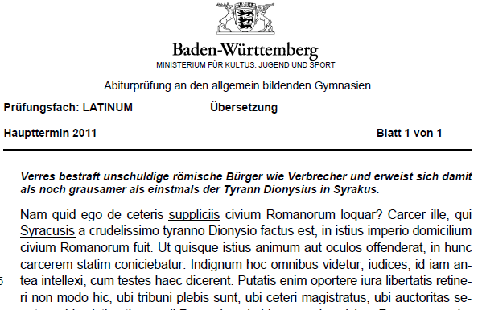
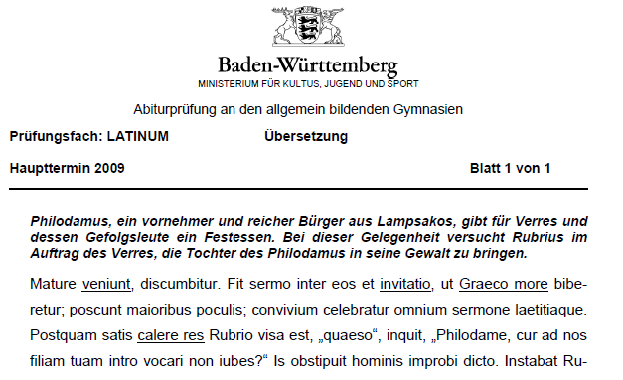
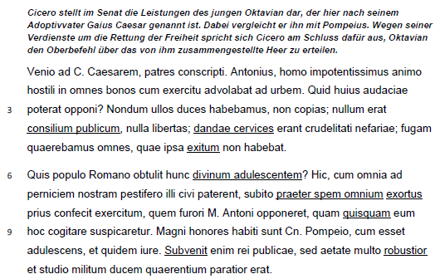
Latein als dritte Fremdsprache
Output-Orientierung
Latinum nach bestandener Prüfung
3. Fremdsprache

Slide 21
Latein als dritte Fremdsprache
Output-Orientierung
Latinum nach bestandener Prüfung
3. Fremdsprache

Slide 22
Latein als dritte Fremdsprache
Output-Orientierung
Latinum nach bestandener Prüfung
3. Fremdsprache

Slide 23
Latein als dritte Fremdsprache
Output-Orientierung
Latinum nach bestandener Prüfung
3. Fremdsprache

Slide 24
Latein als dritte Fremdsprache
Output-Orientierung
Latinum nach bestandener Prüfung
3. Fremdsprache
ARBEITSBEREICH 2: SATZLEHRE
Spracheinheiten im Ablativ
AcI und NcI
Adverbialsätze mit ut und cum
Gerundium und Gerundivum
Konjunktiv im Relativsatz
Konjunktiv im Hauptsatz

Slide 25
Latein als dritte Fremdsprache
Output-Orientierung
Latinum nach bestandener Prüfung
3. Fremdsprache
ARBEITSBEREICH 3: FORMENLEHRE
Konjugation
Passiv (+ unterschiedliche Möglichkeiten der Wiedergabe)
Infinitive
Konjunktivformen
Futur II
Verba deponentia

Slide 26
Latein als dritte Fremdsprache
Output-Orientierung
Latinum nach bestandener Prüfung
3. Fremdsprache
ARBEITSBEREICH 3: FORMENLEHRE
Personalpronomina
Possessivpronomina
Demonstrativpronomina
Indefinitpronomina
Interrogativpronomina
Relativpronomina

Slide 27
Latein als dritte Fremdsprache
Output-Orientierung
Latinum nach bestandener Prüfung
3. Fremdsprache
ARBEITSBEREICH 4: TEXTE
Textgrundlage
Lehrbuch
Durch die Lektüre ausgewählter originaler Textstellen (Beginn spätestens in Klasse 10) kennen die Schülerinnen und Schüler wesentliche Inhalte je eines Prosaautors beziehungsweise eines Sachthemas und eines Dichters:
polit.-histor. Texte (Caesar, Cicero, Plinius)
poetische Texte (Catull, Martial, Ovid)
Sachthemen
Lehrbuch
Cicero, Reden
Dichter oder Sachthema

Slide 28
Latein als dritte Fremdsprache
Output-Orientierung
Latinum nach bestandener Prüfung
3. Fremdsprache
ARBEITSBEREICH 5: ANTIKE KULTUR
Inhalte
Die Schülerinnen und Schüler verfügen (je nach Lektüre) über Grundkenntnisse in den Bereichen Politik, Geschichte, Religion und Kunst. Sie kennen den Einfluss der Römer auf die Geschichte und Kultur Europas.
Staat und Gesellschaft
Mythologie und Religion
römische Architektur und Technik und deren Funktion
Fortwirken römischer Kultur

Slide 29
Latein als dritte Fremdsprache
Output-Orientierung
Latinum nach bestandener Prüfung
3. Fremdsprache
ARBEITSBEREICH 5: ANTIKE KULTUR
Inhalte
Die Schülerinnen und Schüler verfügen (je nach Lektüre) über Grundkenntnisse in den Bereichen Politik, Geschichte, Religion und Kunst. Sie kennen den Einfluss der Römer auf die Geschichte und Kultur Europas.
Staat und Gesellschaft
Mythologie und Religion
römische Architektur und Technik und deren Funktion
Fortwirken römischer Kultur
Cicero,
Pro Sex. Roscio
Cicero,
In Verrem
Cicero,
Philippicae

Slide 30
Latein als dritte Fremdsprache
Output-Orientierung
Latinum nach bestandener Prüfung
3. Fremdsprache
ARBEITSBEREICH 5: ANTIKE KULTUR
Inhalte
Die Schülerinnen und Schüler verfügen (je nach Lektüre) über Grundkenntnisse in den Bereichen Politik, Geschichte, Religion und Kunst. Sie kennen den Einfluss der Römer auf die Geschichte und Kultur Europas.
Staat und Gesellschaft
Mythologie und Religion
römische Architektur und Technik und deren Funktion
Fortwirken römischer Kultur
Lehrbuch
LATINUM B
Lektion 5:
Der römische Staat
Lektion 15:
Soziale Probleme
Lektion 22:
Römische Religion
Lektion 25:
Marcus Tullius Cicero

Slide 31
Latein als dritte Fremdsprache
Output-Orientierung
Latinum nach bestandener Prüfung
3. Fremdsprache
ARBEITSBEREICH 5: ANTIKE KULTUR
Inhalte
Die Schülerinnen und Schüler verfügen (je nach Lektüre) über Grundkenntnisse in den Bereichen Politik, Geschichte, Religion und Kunst. Sie kennen den Einfluss der Römer auf die Geschichte und Kultur Europas.
Staat und Gesellschaft
Mythologie und Religion
römische Architektur und Technik und deren Funktion
Fortwirken römischer Kultur
Lehrbuch
PRIMA C
Lektion 9:
Gründungssage
Lektion 11:
Hannibal, Pun. Kriege
Lektion 18/19:
Mythos und Religion

